Slide 1

Energía Solar Para Hoteles en la Republica Dominicana
“Tu Negocio Puede Hacer Mejor”
PRESENTACIÓN PARA HOTELES
www.rentaino.com

Slide 2


Rentaino srl
Fundada en el 2013.
EL PROBLEMA
La industria hotelera como el tipo de consumidor de energía mas importante en el sector comercial, representa aproximadamente el 43% (1.161 GWh) del uso de electricidad al año. La electricidad representa para los hoteles con menos de 300 habitaciones un estimado de hasta un 40% de sus gastos, o el equivalente al 0.2% del PIB del país.
LA SOLUCION
Nuestro enfoque es ayudar a los hoteles a ahorrar hasta un 13.7% de sus costos totales mediante la adaptación de medidas de eficiencia de energía específicamente la instalación de paneles solares que tiene el potencial de ahorrarles hasta 279GWh de electricidad y 237,600 toneladas de CO2 al año; lo que ayudaría al hotel, al país y al mundo.

Slide 3
NUESTRA MISION
Proveer a todo la industria hotelera de la Republica Dominicana y el Caribe la oportunidad de convertirse en instrumentos de cambio y soporte al medio ambiente, mediante la transformacion de los medios tradicionales de obtencion de energia por las nuevas tecnologias de energia solar fotovoltaica.
Mostrarles las ventajas de ese cambio tanto para ellos economicamente como para el planeta y sus habitantes.

Slide 4
NUESTRA VISION
Conservar un medio ambiente más habitable con mira a nuestras futuras generaciones
Proteger las reservas de materias primas al asegurar el abastecimiento sostenible de energía
Generar un impacto ambiental y socioeconómico positivo que impulse el desarrollo sostenible de nuestro país
Liderar el mercado hotelero del todo el caribe mediante nuestra garantía de calidad, experiencia, rentabilidad, innovación, flexibilidad y transparencia como distribuidores de sistemas y de todos los componentes necesarios para producir energía solar

Slide 5


Slide 6
NUESTRA FILOSOFIA
Energías renovables representan la forma de energía mas limpia y la mas conveniente para nuestro medio ambiente, es la energía del futuro , es segura e inexhaustibles.
El sol es una fuente de energía inagotable y es suficiente para cubrir la demanda mundial de energía varias veces.
Nuestra contribución al mundo es tratar de construir un futuro mas verde al facilitar esta tecnología y paso a paso lo lograremos
www.rentaino.com

Slide 7
NUESTROS SERVICIOS
ENFOQUE
La industria Hotelera y de Salud en la Republica Dominicana
DESARROLLO
Desarrollo de terrenos para plantas fotovoltaicas
Diseño y planeamiento de desarrollo de terreno
PLANEAMIENTO DE DISEÑO E INGENERÍA
Cálculos de rendimientos
Análisis de sombreado
Planeamiento CAD
Optimización y mejoramiento de rendimiento
Construcción
FINANCIAMIENTO
SERVICIO TÉCNICO Y MANTENIMIENTO
MONITOREO / VIGILANCIA TECNICA
www.rentaino.com

Slide 8
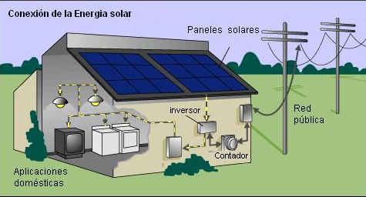
COMO FUNCIONA
La conversión fotovoltaica consiste en la transformación directa de la energía luminosa en energía eléctrica. Se utilizan para ello unas placas solares formadas por células fotovoltaicas conocidas comúnmente como paneles solares, en los que la luz del sol incide y produce energía eléctrica directamente.

Slide 9
POR QUE ES TAN IMPORTANTE PARA NOSOTROS ATENDER A LA INDUSTRIA HOTELERA DE LA REPUBLICA DOMINICANA FACILITANDOLE LA INSTALACION DE ENERGIA SOLAR?
www.rentaino.com

Slide 10
1- Porque los gastos de electricidad de los hoteles del pais representan mas del 2% del total nacional de GDP
www.rentaino.com

Slide 11
2.- Porque RD es el pais con mas habitaciones en toda la region del caribe
www.rentaino.com

Slide 12
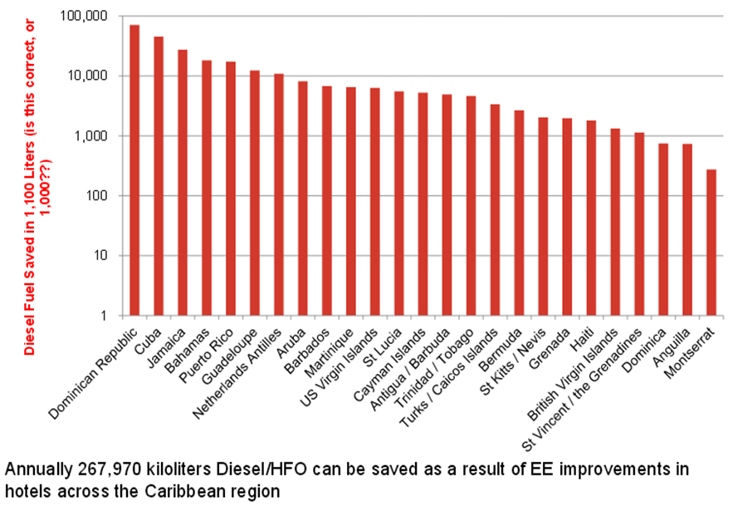
3.- Porque queremos ayudar a reducir el consumo de Fuel Oil Diesel en el pais
www.rentaino.com

Slide 13
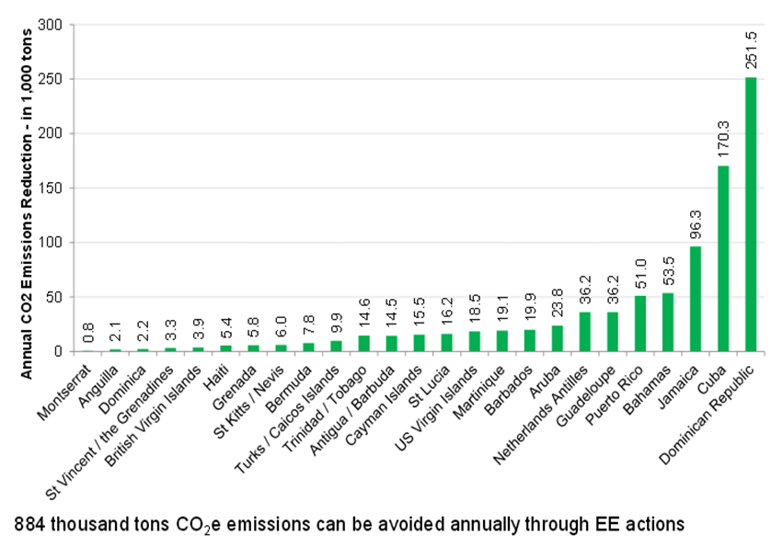
4.- Porque pretendemos ayudar a reducir la emision de CO2 en nuestro medio ambiente
www.rentaino.com

Slide 14
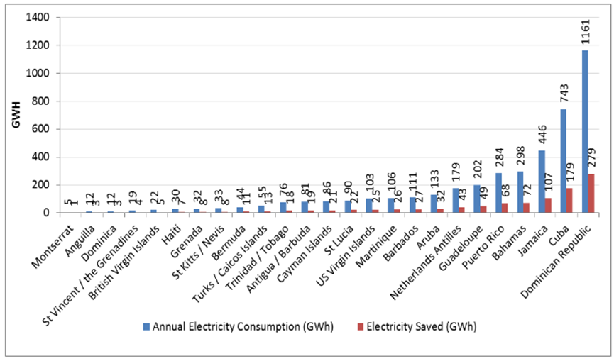
5.- Porque queremos reducir los gastos por consumo de electricidad y aumentar sus ahorros
www.rentaino.com

Slide 15
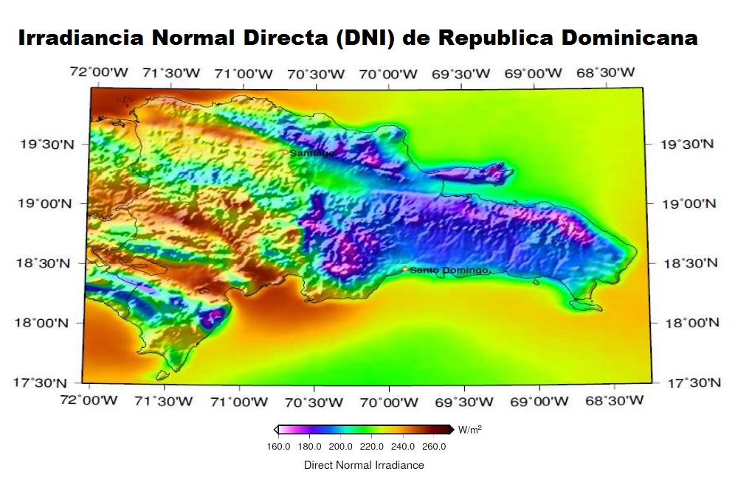
6.- Porque el potencial de energía solar se sitúa entre 5 y 6 kWh/m2, (entre 80% y 92% de los valores máximos) con una irradiación horizontal global (GHI) promedio generalmente en el rango de 210 a 250W/m2
www.rentaino.com

Slide 16
PORQUE RECOMENDAMOS CAMBIARSE A ENERGIA FOTOVOLTAICA
2.- Porque Republica Dominicana tiene alrededor de 11 horas de sol al dia los 365 dias del ano.
3- Porque sabemos que cargas con grandes costos de electricidad los que puedes disminuir en un 100%
4.- Porque la red electrica del pais es muy inestable.
5.-Porque es una excelente inversion que representa un gran ahorro a mediano plazo.
6.-Porque tienes ventajas fiscales: no pagas impuestos.
7.- Porque tus costos de operaciones y mantenimientos son bien bajos y la única inversión es el costo inicial.
8.- Tienes un retorno de la inversión de 5 a 7 años
.
1.- Los paneles solares tienen un periodo de vida de entre 25 a 30 anos.
www.rentaino.com

Slide 17
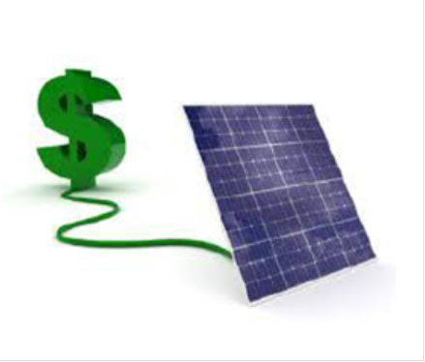

11.-Porque da una imagen de hotel verde y ayuda al planeta a reducir la emision de CO2
12.- Porque es posible vender su energía excedente a las empresas de distribución de energía a un costo marginal, más un bono o incentivo por las externalidades que el mercado no cubre y hacer dinero extra.
13.- Porque el gobierno dominicano proporciona beneficios fiscales para las empresas que generan electricidad a partir de fuentes de energías renovables, bajo la Ley No. 57-07 que es la ley sobre “Incentivo al Desarrollo de Fuentes Renovables de Energía y sus Regímenes Especiales” las energía renovables obtienen un marco regulatorio y régimen de incentivos.
9.- Porque los hoteles pequeños conectados a la red en las regiones turísticas tienen una oportunidad para implementar esta tecnología o los sistemas híbridos diesel inteligentes que permiten la combinación de las unidades diesel con los sistemas solares.
10.-Los equipos de almacena- miento permiten que tenga energía en la noche.
www.rentaino.com

Slide 18
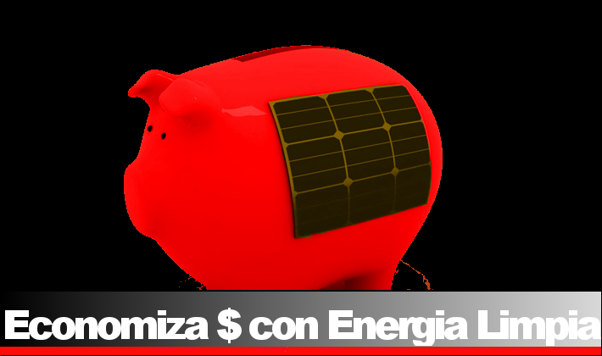
www.rentaino.com

Slide 19
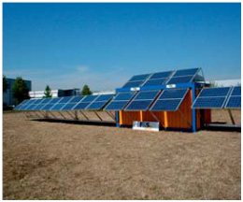
SOLUCIONES ENERGÉTICAS DISPONIBLES
Rentaino se centra en tres ofertas principales para el mercado de la energía solar a los clientes de hoteles.
El enfoque al mercado será centrado en las siguientes soluciones:
SISTEMA PV AISLADO DE LA RED ELECTRICA (OFF-GRID) PLANTAS SOLARES. Es un sistema de energía independiente de la red eléctrica. Le construimos una planta de energía solar para ubicaciones donde no sea posible hacer llegar la energía eléctrica de la red convencional (Corporación de Electricidad).
www.rentaino.com

Slide 20
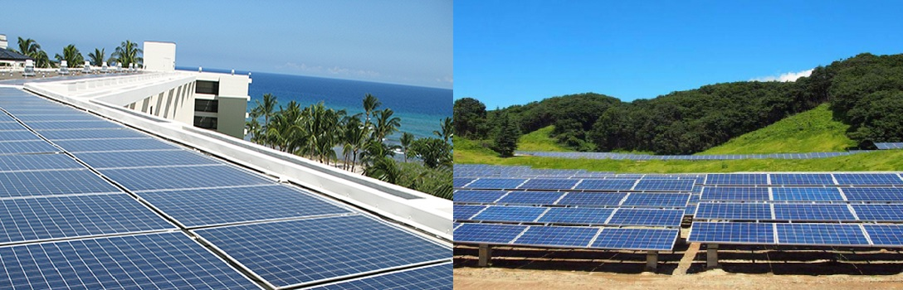
SOLUCIONES ENERGÉTICAS DISPONIBLES
b.- SISTEMA PV PARA LA CONEXIÓN A LA RED (PCR). Construimos parques solares o SPV (Special Park Venture) o instalamos paneles fotovoltaicos regulares (PV) que inyectan la energía a la red convencional. Estas instalaciones se hacen en techos de parqueos, edificios o cubiertas industriales, en solares pequeños o en forma de parques o huertos solares.
De estos sistemas ofrecemos tres modelos para conexión a la red (PCR), dependiendo de la forma de financiamiento.
www.rentaino.com

Slide 21
OPCIONES FINANCIERAS PARA LOS SISTEMAS PV PARA LA CONEXIÓN A LA RED (PCR).
1. Modelo PCR – Opción I : ARRENDAMIENTO. Construimos un parque propio y vendemos la energía a un hotel o varios hoteles bajo un acuerdo de compra-venta de energía. El hotel debe estar dispuesto a arrendar a nosotros un espacio para el parque de energía solar.
Cuenta con dos formas de pago:
a.- PREPAGO: Se acuerda una cantidad determinada de energía a consumir en un determinado tiempo.
Ventajas:
• Garantía total de Producción por 10 años, incluyendo el reemplazo del inversor.
• Fácil transferencia al propietario entrante en caso de que se venda la propiedad o casa.
• Con opción de compra, solo disponible durante los primeros 3 años de servicio.
• Es una inversión de bajo riesgo y alto retorno.
www.rentaino.com

Slide 22
OPCIONES FINANCIERAS PARA LOS SISTEMAS PV PARA LA CONEXIÓN A LA RED (PCR).
b.- PAGOS MENSUALES: Pagas de acuerdo a tu consumo cada mes, a un costo de descuento comparado a lo que está pagando actualmente con la Corporación de Energía.
Ventajas:
• No tienes que comprar los equipos, solamente la energía producida.
• Tasa de pago bien baja
• Se acuerdan los precios mensuales a largo plazo y son revisado cada 5 años por un máximo de 15 años.
• Términos y Ahorro: (5 años - 15%, 7 años - 20%, 10 años - 25% y 15 años - 35% de ahorro)
• El proceso es menos complicado y directo al punto dependiendo de:
- La cantidad o capacidad de energía solar que se necesita
- La cantidad de espacio utilizable disponible para la instalación
- El precio se establece a través de un acuerdo de servicios con o sin garantía (dependiendo de su crédito)
- Firmado el acuerdo y comienza a disfrutar de su energía solar renovable y ahorros correspondientes.

Slide 23
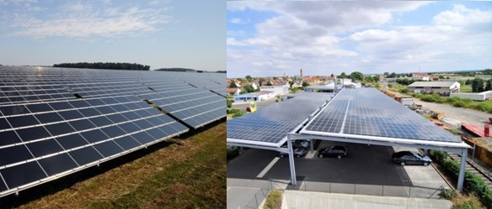
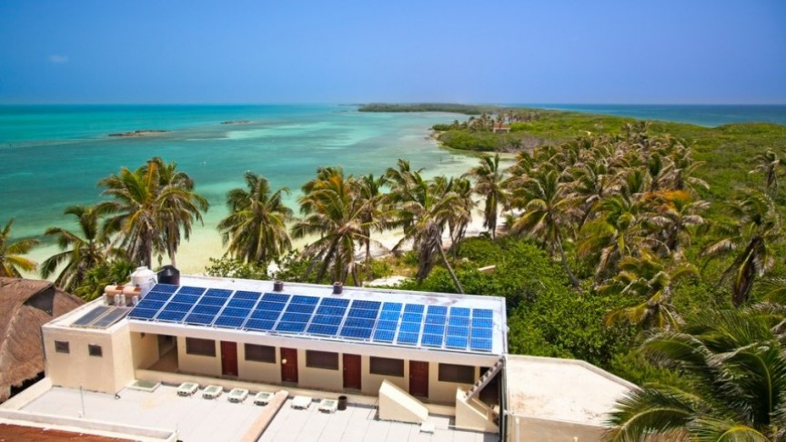
www.rentaino.com

Slide 24
OPCIONES FINANCIERAS PARA LOS SISTEMAS PV PARA LA CONEXIÓN A LA RED (PCR).
2. Modelo PCR- Opción II: OBTENER FINANCIAMIENTO. Su inversionista invierte en su parque solar o sistemas PV. Usted realiza sus pagos a la entidad financiera. En este caso nosotros sólo actuamos como los constructores o EPC y consultores de energía de la empresa.
3. Modelo PCR– Opcion III: COMPRAR SU SISTEMA 100%. Para los propietarios, la compra en efectivo tiene grandes beneficios y resultara en un aumento inmediato en el valor de su propiedad.
Ventajas:
• Un poco más mantenimiento que un contrato de arrendamiento,
• Potencial para reemplazar el inversor.
• Garantía de rendimiento por Fabricante.
• 10 años de garantía para la instalación a través de contratista.

Slide 25
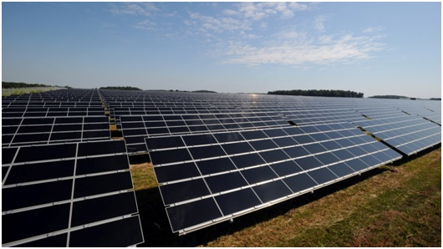
OPCIONES FINANCIERAS PARA LOS SISTEMAS PV PARA LA CONEXIÓN A LA RED (PCR).
• Responsable de ciertos costos de mano de obra si se presentan después de 10 años de garantía.
• Los paneles garantizados por 20 años.
• Poseer el sistema solar sin ningún compromiso con una vida útil estimada de 25años con una buena eficiencia.

Slide 26
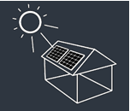

TAMBIEN PUEDES HACER DINERO EXTRA
ALQUILAR TUS TECHOS
Los propietarios de los hoteles pueden alquilar sus cubiertas para que se realicen en ellas instalaciones fotovoltaicas, a cambio de un alquiler mensual o un ingreso total anticipado en función de plazo.
INSTALACIONES PROPIAS LLAVES EN MANO
Los propietarios de los hoteles invierten para realizar una instalación fotovoltaica para la venta de electricidad a la compañía de electricidad a través de un Socio Tecnológico que gestiona el proyecto 'llave en mano'.
EXPLOTACIÓN CONJUNTA
Es la participación en una sociedad mercantil que tiene como objetivo la inversión en una instalación fotovoltaica para la venta de electricidad a la compañía de electricidad y que se rige por las mismas normas que cualquier sociedad.

Slide 27
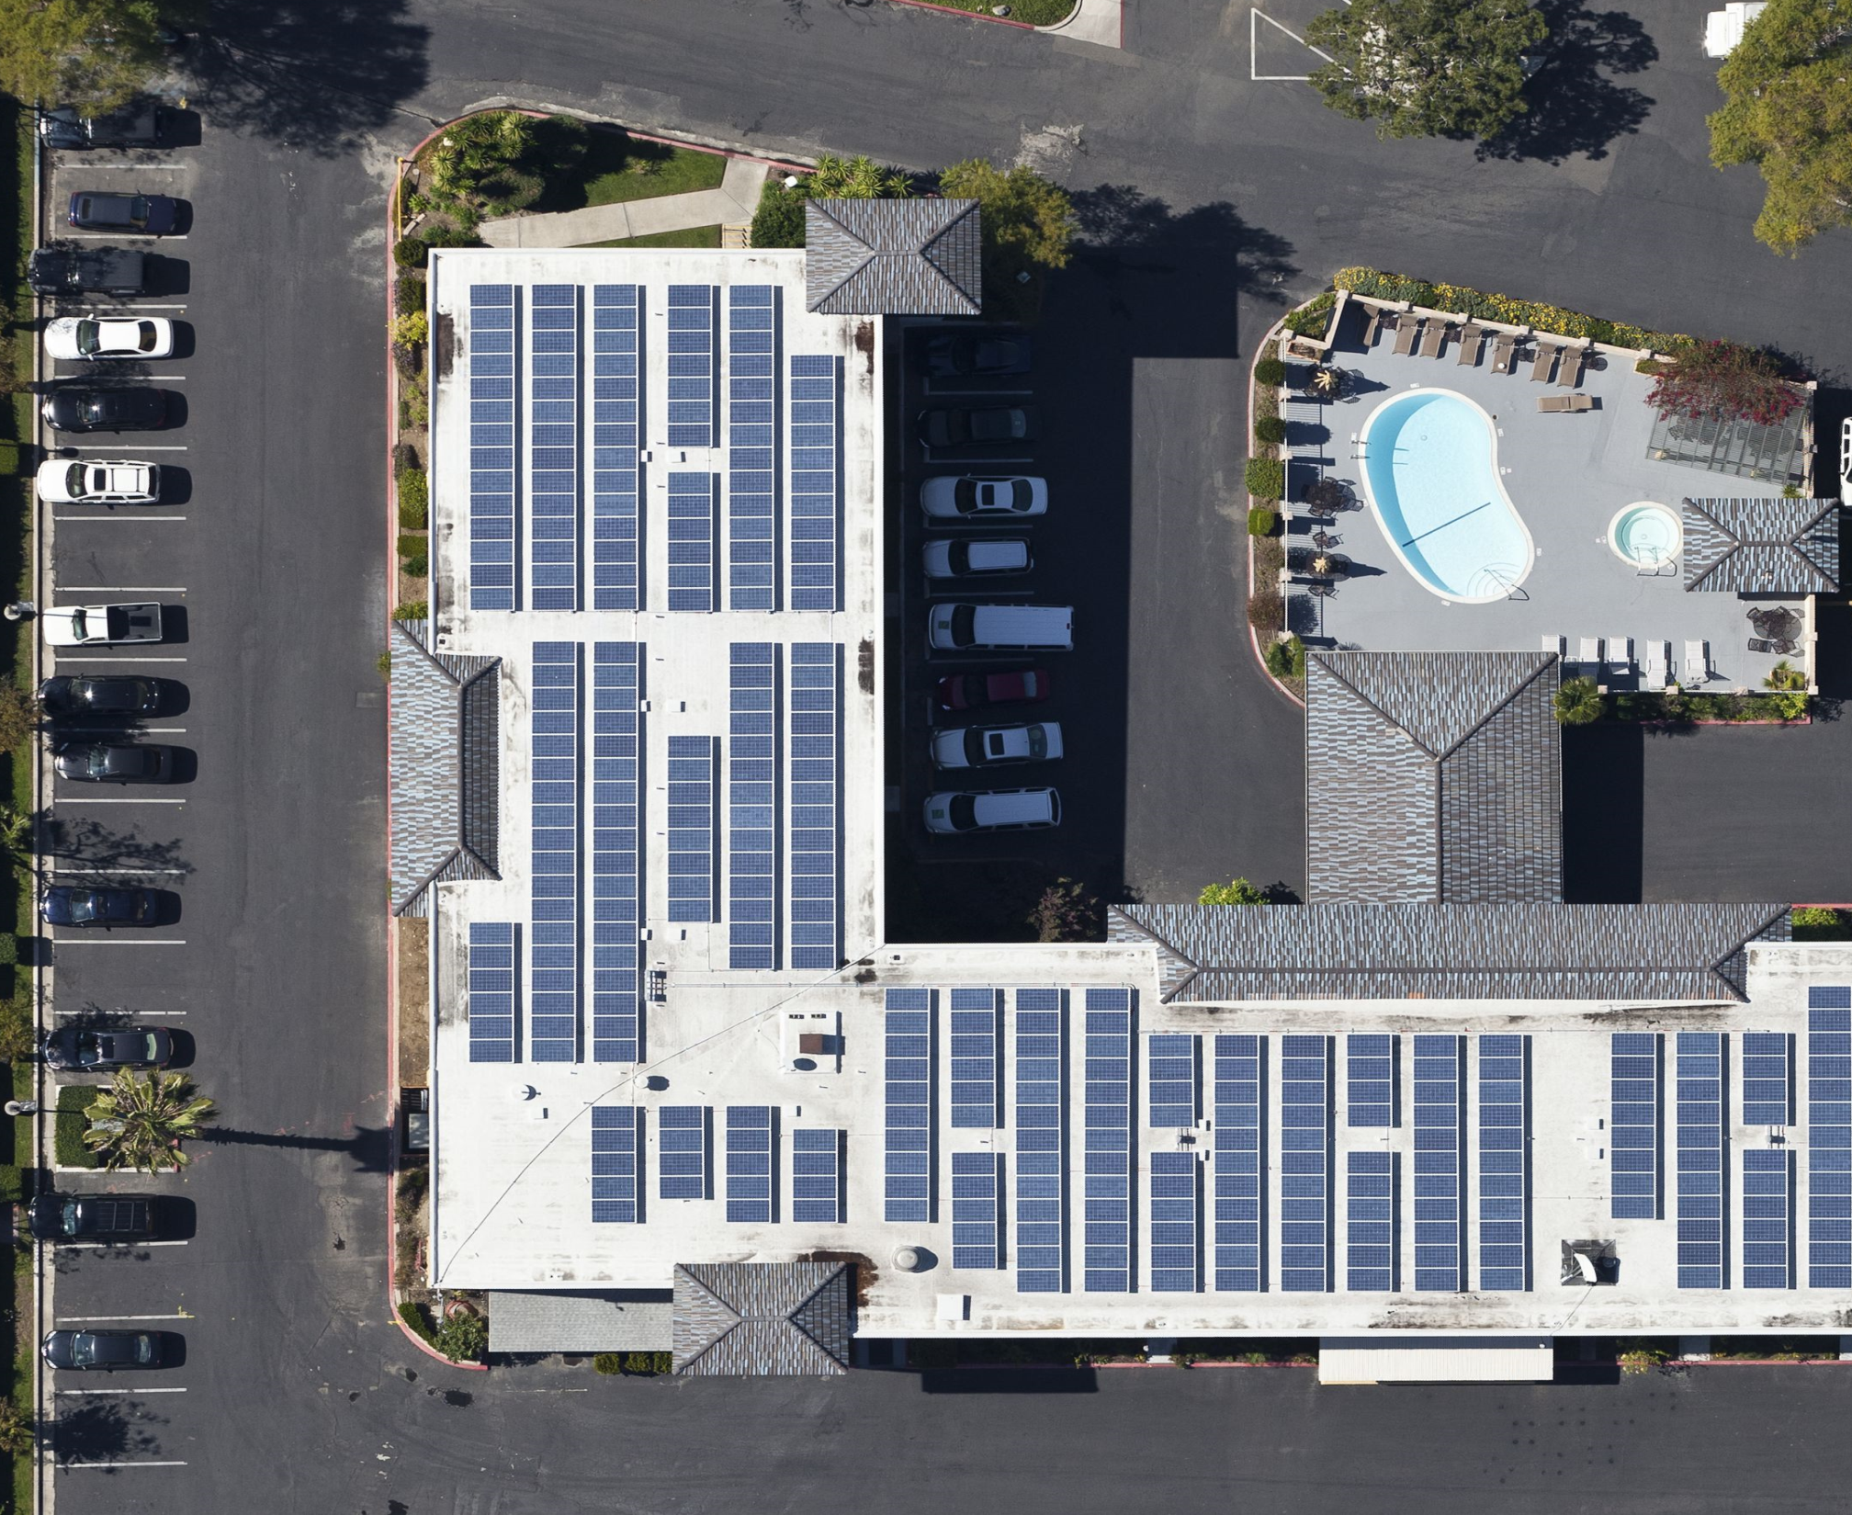
www.rentaino.com

Slide 28
PASOS A SEGUIR
1.- Llenar la “Solicitud de Determinacion de Solucion Solar”
2.- Colaborar para la realizacion del Levantamiento.
3.- Recepcion de la propuesta de trabajo que incluye datos del levantamiento y presupuesto de trabajo.
4.-Tomar una decision en cuanto a la oferta y firmar su aceptacion
5. De acuerdo a la forma de pago determinada realizar el pago del 70% para inicio del trabajo.
6.- Inicio de la instalacion
7.- Entrega del Proyecto y firma de complexion del proyecto
8.-Pago del 30% restante
9.- En caso de tener una red Realizar un contrato de interconexión con la CDEEE Este contrato es indispensable para que la CDEEE pueda acreditarte los excedentes de producción de energía eléctrica que estés enviando a la red eléctrica.

Slide 29
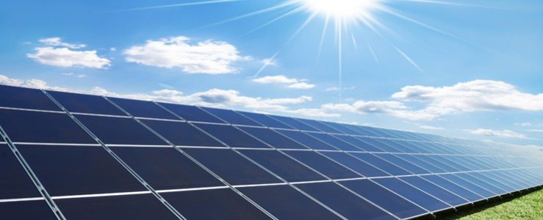
WWW.RENTAINO.COM

